Slide 1
Методическая разработка классного часа.
Семь чудес Сургутского района.
«Автомобильный вантовый
мост через Обь».
Выполнила учитель начальных классов
МОУ «Сытоминская СОШ»
Егорова О.В.

Slide 2
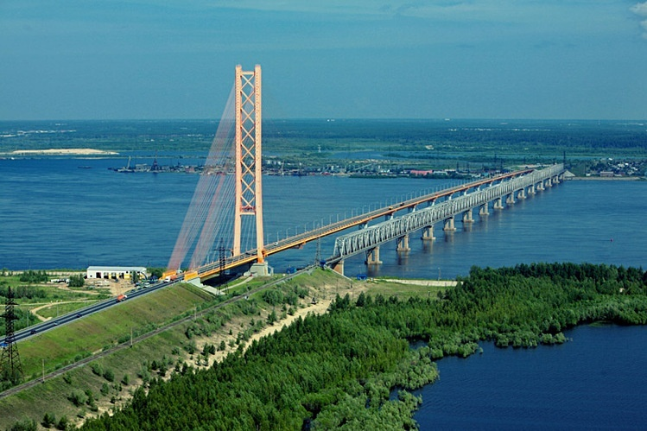
Из металла навека Собран чудо-великан. Добрым делом он увлёкся- Поперёк реки улёгся. По нему, забыв о чуде, Переходят реку люди.

Slide 3
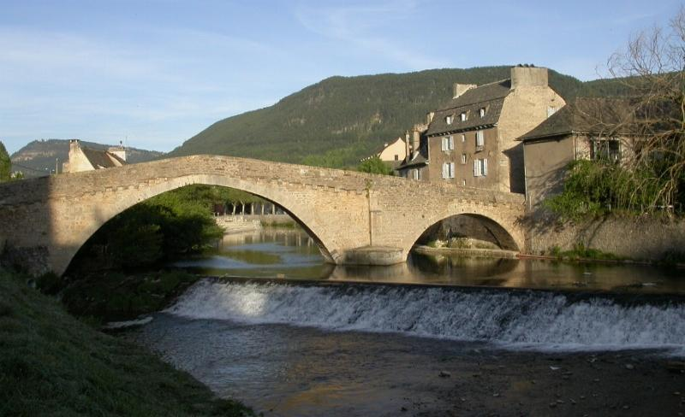
Средневековый мост в Нотр-Дам в городе Манд, департамент Лозер, Франция.

Slide 4
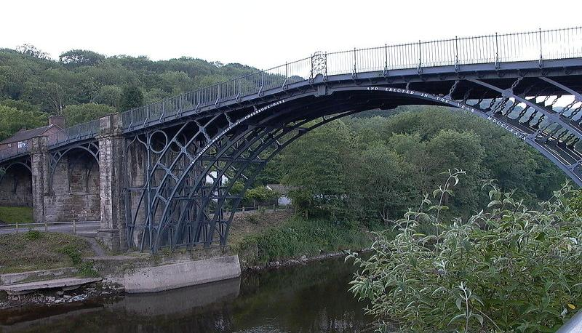
Первый в мире металлический мост в Великобритании.

Slide 5
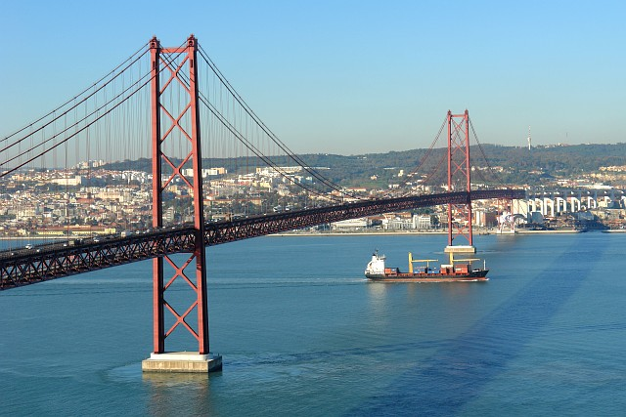
Мост 25 апреля в Португалии.

Slide 6
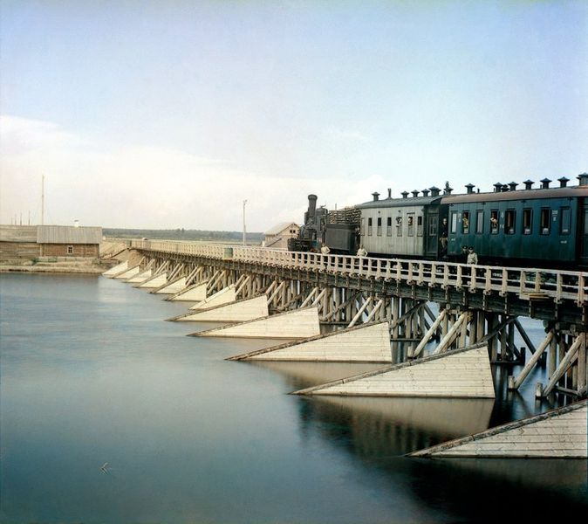
Железнодорожный мост через реку Шуя в Карелии.

Slide 7
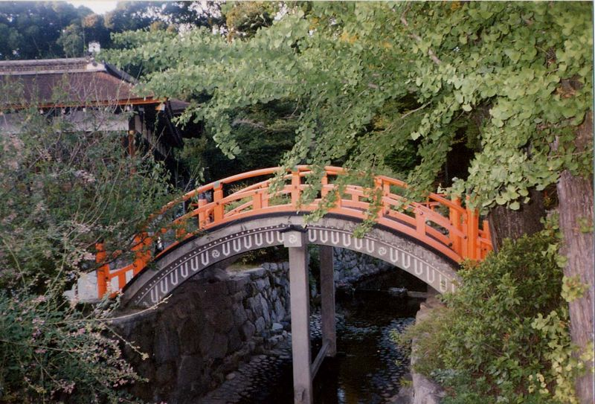
Деревянный арочный мост в Киото, Япония.

Slide 8
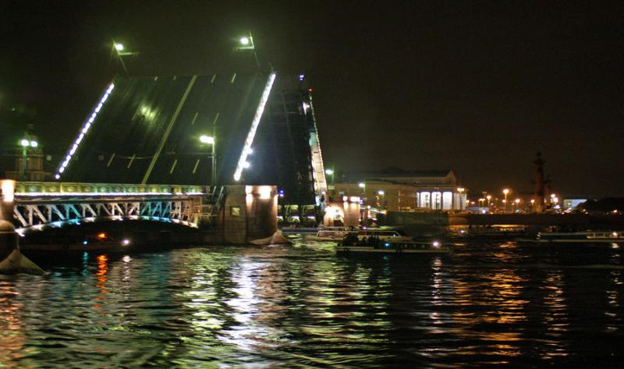
Автомобильный Дворцовый мост В Санкт-Петербурге в разведённом состоянии.

Slide 9
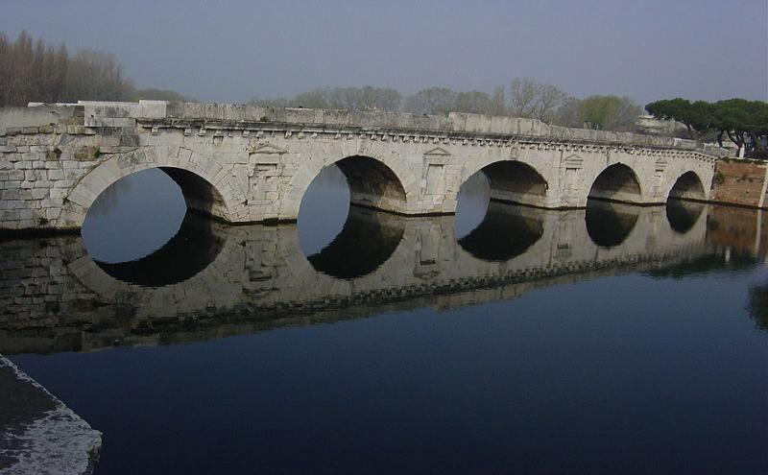
Пешеходный древнеримский мост в Понте де Тиберио в Римини.

Slide 10
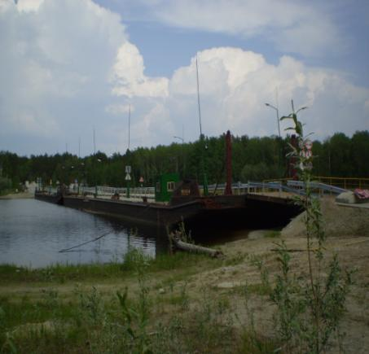
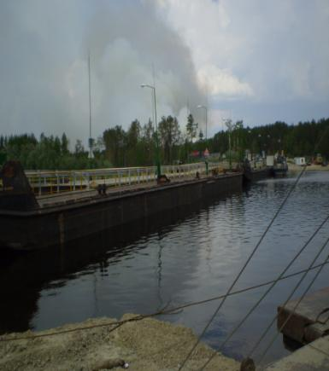
А это понтонный, или наплывный — временный мост на плавучих опорах через реку Лямин в Сургутском районе.

Slide 11
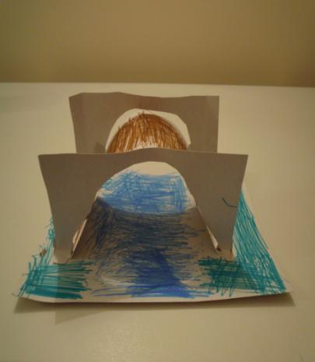
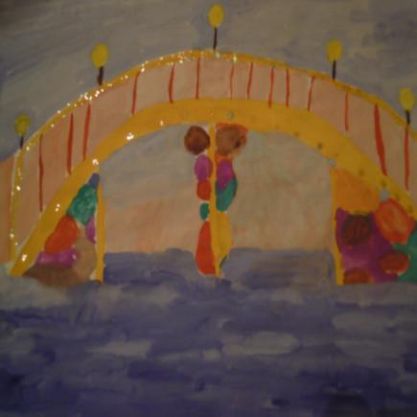
Рисунок и макет горбатого моста. Выполнили Кудряшова И. и Тетюцкий А. (3 класс)

Slide 12
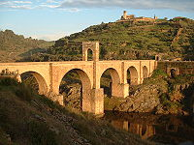
Мост Алькантара на реке Тахо, Испания.

Slide 13
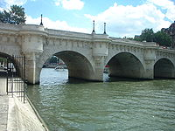
Новый мост в Париже.

Slide 14
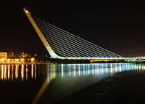
Мост Аламильо Ночью.

Slide 15
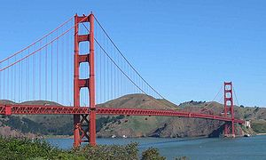
Мост «Золотые ворота» в Сан-Франциско, США.

Slide 16
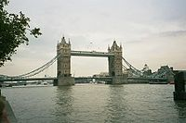
Разводной мост Тауэр Бридж через Темзу в Лондоне, Великобритания.

Slide 17
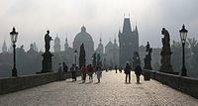
Арочный готический Карлов мост через реку Влтава в Праге, Чехия.

Slide 18
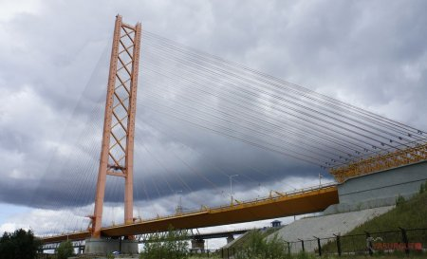
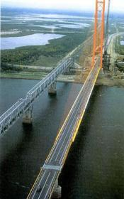
Сургутский мост через реку Обь.

Slide 19
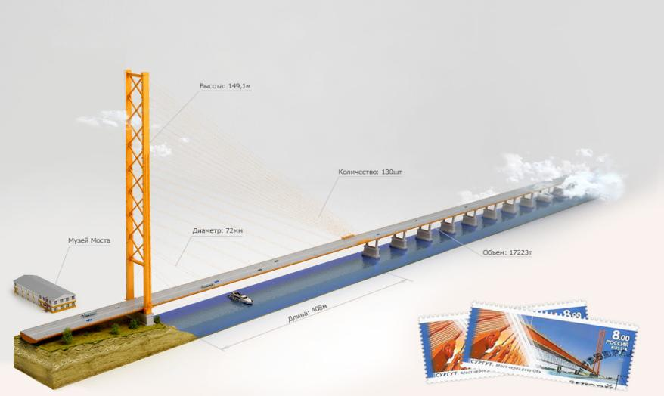
Схема вантового моста.

Slide 20
В.Ф.Солохин – директор мостостроительного треста Э11.
Родился 29.08.1933г. В 1955 г. работал мастером на строительстве мостов в Кузбассе, Ачинске. С 1976 г. по 1993 г. управляющий трестом «Мостострой - 11» в г.Сургуте. Гордостью отечественного мостостроения стало строительство двухкилометрового автомобильного вантового моста через реку Обь. (2000г.) В.Ф.Солохин является почётным гражданином г.Сургута.

Slide 21
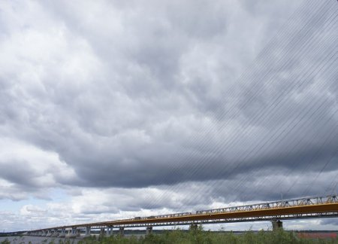
Длина пролёта Сургутского моста 408 метров.

Slide 22
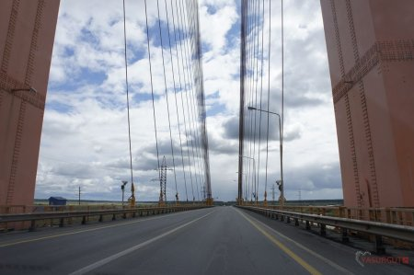
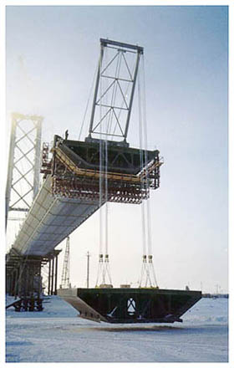
При строительстве моста применены отечественные технологии, материалы и оборудование, а из импортных материалов только ванты и антикоррозионное покрытие.

Slide 23
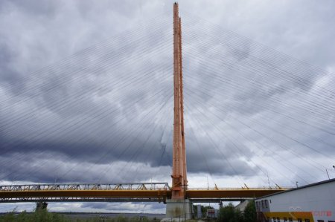
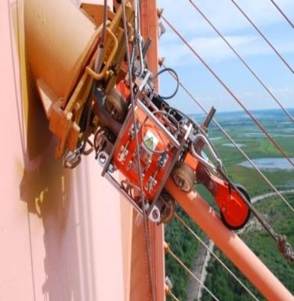
Тросы толщиной более 7 см издали кажутся тонкими нитями, но надежно работают и в морозы до 60 градусов, и в жару свыше 40.

Slide 24
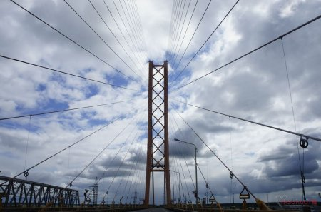
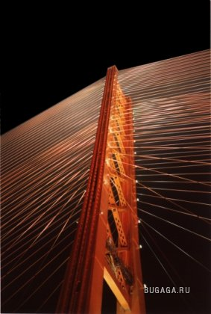
Невозможно проехать мимо, чтобы не посмотреть на вершину пилона, откуда вниз разбегаются 130 канатов, образуя подвижный узор.

Slide 25
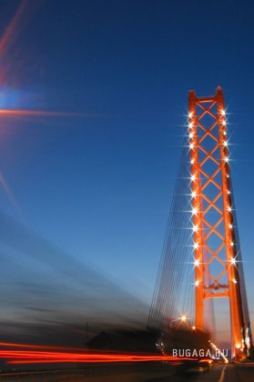
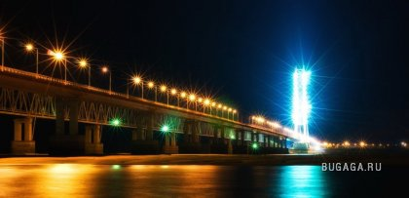
Особенно впечатляюще смотрится мост в вечернее время, освещенный гирляндами огней и светом прожекторов.

Slide 26
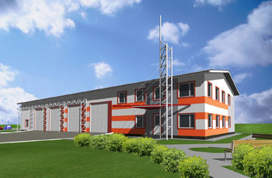
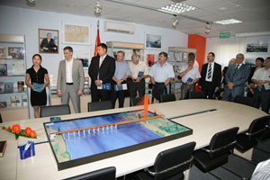
В целях сохранения истории строительства автомобильных мостов на территории Ханты-мансийского автономного округа-Югры приказом ГП Северавтодор было решено создать музей Моста

Slide 27
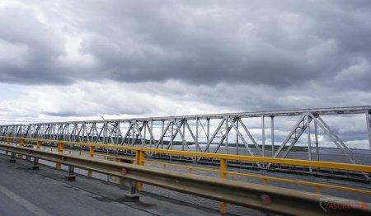
Уникальный сургутский мост весьма популярен у молодоженов. Он входит в обязательную программу свадебных прогулок. Кстати, замочки на перилах размещать запрещено.

Slide 28
Б.Шмаков. «Мосты не просто инженерное искусство…»
Мосты не просто инженерное искусство, Это мысли удивительной полет. Стоит красавец мост- обняв Обское русло, И сердце радостью поёт И все мы вместе это чудо сотворили, Одной командою поднявшись в полный рост, Пролет взлетевший над рекой, На четверть мили, И как воздушен наш Сургутский чудо-мост. У всех кто принял в нем посильное участие, Душа сегодня нежным трепетом полна. Построен мост и это истинное счастье, И присмирела крутобокая волна. А песня льётся всё сильнее громче, шире, И прославляет мостостроевских ребят. Так же памятью о нас в родной Сибири, Мосты над Обью величавые летят. Мосты не просто инженерное искусство, Это мысли удивительной полет. Стоит красавец мост- обняв Обское русло, И сердце радостью поёт.

Slide 29
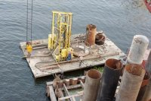
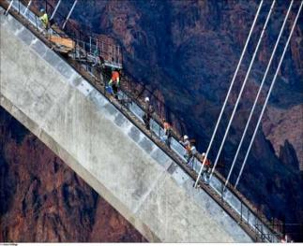
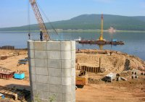
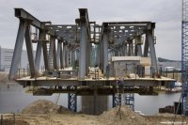
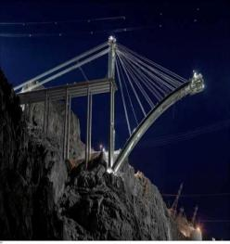
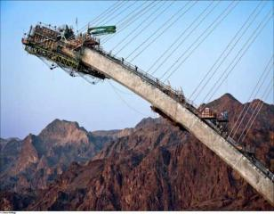
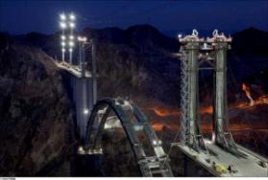
Трудна работа мостостроевцев, но и почётна.

Slide 30
Б.Шмаков. «Мы построим мосты через реку…»
Мы построим мосты через реки Через горы, долины, болота Чтобы путь сократить человеку. Мы о нем проявляем заботу. Мостоотрядовцы рабочая семья. Закалена металлом и бетоном, Опасная профессия моя Вести монтаж и слушать ветра споры. Два моста через Обь Нашу реку Это памятник нам на века И признанье людей человеку, Чья профессия так не легка. А пролеты лежат на опорах Держат ленты бетонных дорог. На надежных плечах держим горы Смелых планов, проектов мостов.

Slide 31
Презентация создана для участия в районном конкурсе методических разработок уроков и классных часов по теме «Семь чудес Сургутского района».

Slide 32
Используемая литература: - Г.Корченкин, А.Ярошко. «Территория надежды». - Материалы интернет-сайтов.

